Slide 1

2.2.2 对数函数及其性质
第1课时 对数函数的图象及性质

Slide 2
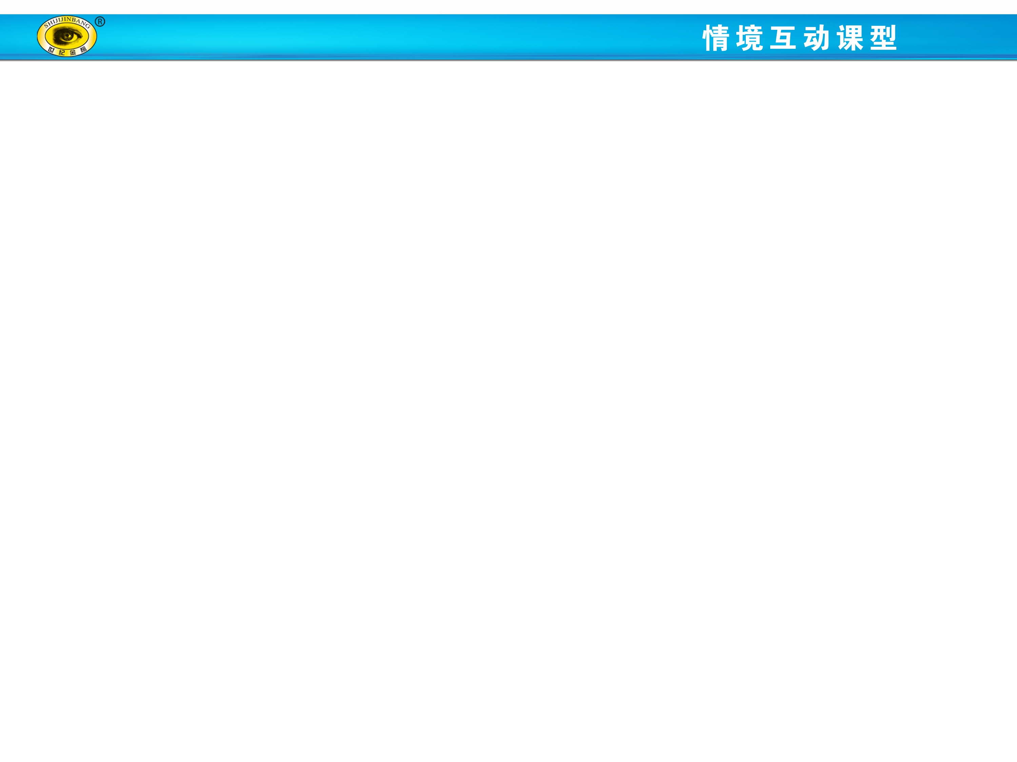


我们研究指数函数时，曾讨论过细胞分裂问题，
某种细胞分裂时，由1个分裂成2个，2个分裂成4
个,……,1个这样的细胞分裂x次后，得到细胞的个数
y是分裂次数x的函数，这个函数可以用指数函数
___________表示.
y=2^{x},x∈N*
1
2
4
……
y=2^{x}

Slide 3

根据指数式和对数式的关系可将指数式
y=2^{x},x∈N转化为对数式x= ，输入细胞个数
y可以计算出分裂次数x，那么这个关系可不可以
看成一个新的函数关系呢？
现在就让我们一起进入本节的学习来解决这些问题吧！

Slide 4

1.理解对数函数的概念和意义.(重点）
2.能画出具体对数函数的图象，并通过观察图象探索对数函数的性质.（重点）
3.会求简单对数函数的定义域和值域.（难点）
4.通过比较、对照的方法，对比指数函数，探索研究对数函数的性质，学会研究函数性质的方法.

Slide 5

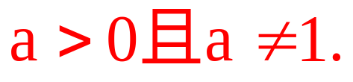
探究1：对数函数的定义
一般地，我们把函数 叫
做对数函数，其中x是自变量，函数的定义域是
．
y=log_{a}x(a>0,且a≠1)
（0，+∞）
注意:（1）对数函数定义的严格形式;
（2）对数函数对底数的限制条件：
与指数函数对底数的要求一样

Slide 6
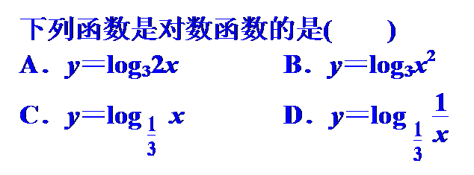
【即时训练】
C

Slide 7
思考.对数函数的解析式具有什么样的结构特征呢？
提示：对数函数的解析式具有以下三个特征 ：
(1)底数a为大于0且不等于1的常数，不含有自变量x；
(2)真数位置是自变量x，且x的系数是1；
(3)log_{a}x的系数是1.

Slide 8






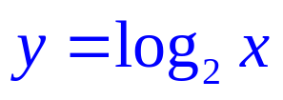




探究2：对数函数的图象和性质
作图步骤: ①列表, ②描点, ③用平滑曲线连接.
（1）作y=log₂x的图象
作函数图象的通法
列表
 |  |  |  |  |  | …
 |  |  |  |  |  | …

Slide 9


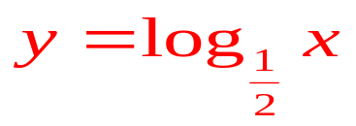
y
描点
2
1
O
1
2
3
4
x
连线
-1
-2
同样的方法在同一坐标系中作出函数 的图象，并指出二者的关系

Slide 10



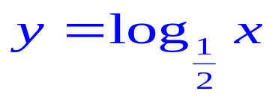
x |  |  |  | 1 | 2 | 4
…
…
-2 -1 0 1 2
…
…
2 1 0 -1 -2
…
…
y
描点
2
这两个函数的图象关于x轴对称,知道其中一个函数图象能否作出另一个函数图象？
1
1
O
4
2
3
4
x
1
连线
-1
-2

Slide 11
y
观察函数y=log₂x 的图象填写下表
2
1
O
1
2
3
4
x
-1
-2
图象特征 | 代数表述
图象位于y轴右方
定义域:
(0,+∞)
图象向上、向下无限延伸
值 域:
R
自左向右看图象逐渐上升
在(0,+∞)上是
增函数

Slide 12
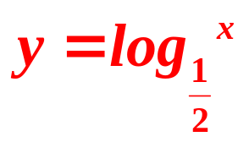

y
观察函数
的图象填写下表
2
1
O
1
2
3
4
x
-1
-2
图象特征 | 代数表述
图象位于y轴右方
定义域:
( 0,+∞)
图象向上、向下无限延伸
值 域:
R
自左向右看图象逐渐下降
在(0,+∞)上是
减函数

Slide 13
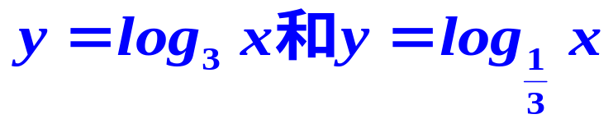
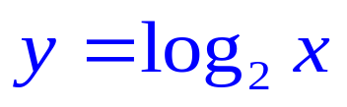

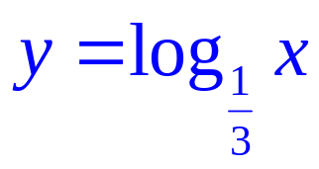

猜一猜:
对数函数 的图象.
y
2
1
O
1
2
3
4
x
-1
-2
由这些函数的图象可以总结出对数函数的图象与性质

Slide 14
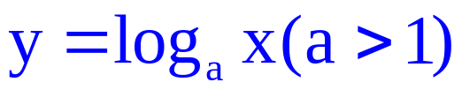

对数函数y=log_{a}x (a＞0,且a≠1) 的图象与性质
a ＞ 1 0 ＜ a ＜ 1
y
x =1
y
x =1
图 象 性 质
X
(1,0)
O
(1,0)
X
O
定义域:
(0,+∞)
值 域:
R
过定点:
(1,0),
即当x＝1时,y＝0
在(0,+∞)上是
增函数
在(0,+∞)上是
减函数

Slide 15
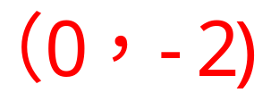
【即时训练】
1. 函数y＝log_{a}(x＋1)－2 (a＞0, a≠1)
的图象恒过定点 .

Slide 16
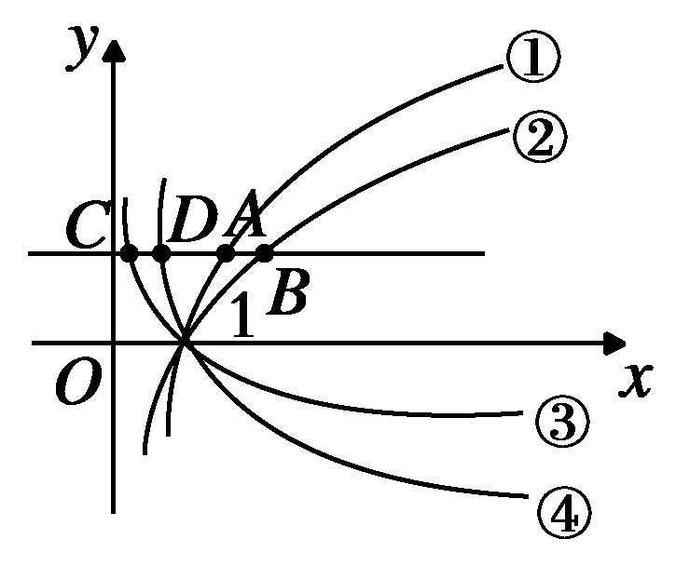
2.如图是对数函数①y＝log_{a}x，②y＝log_{b}x，
③y＝log_{c}x，④y＝log_{d}x的图象，则a，b，c，
d与1的大小关系是( )
A．a>b>1>c>d
B．b>a>1>d>c
C．1>c>a>b>c>d
D．a>b>1>d>c
B

Slide 17
解:
解法一：观察在x轴上方的图象，从右至左依次为
②①④③，故b>a>d>c.
解法二：在题干图中画出直线y＝1，发现分别与
①，②，③，④交于A(a,1)，B(b,1)，C(c,1)，
D(d,1)四点，由图可知c<d<1<a<b.

Slide 18

例1：求下列函数的定义域：
（1）y=log_{a}x² ; （2）y=log_{a}(4-x).
解题关键：利用对数函数y=log_{a}x的定义
域为（0，+∞）求解.

Slide 19
解：
（1）因为x²>0,
即x≠0，
所以函数y=log_{a}x²的定义域是
{x│x≠0}.
（2）因为4-x>0,
即x<4，
所以函数y=log_{a}(4-x)的定义域是
{x│x<4}.

Slide 20
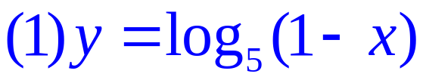
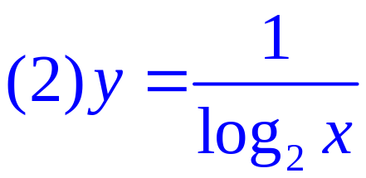
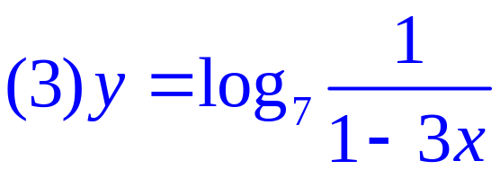
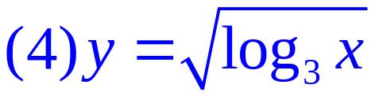
【变式练习】
求下列函数的定义域：

Slide 21
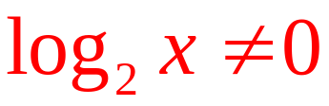
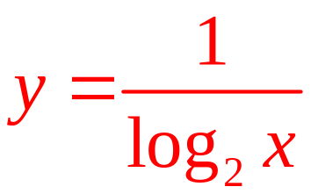
解：（1）因为1-x>0,即x<1,所以函数y=log₅(1-x)的定义域为{x|x<1}.
（2）因为x>0且 ,
即x>0且x≠1,
所以函数 的定义域为{x|x>0,且x≠1}.

Slide 22
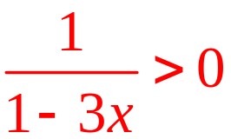
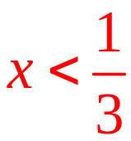
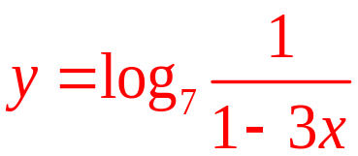
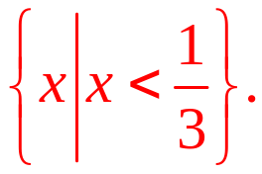


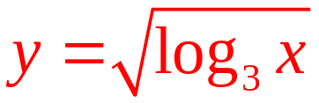
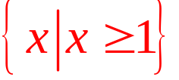
（3）因为 ，即 ,
所以函数 的定义域为
（4）因为x>0且 ,
即
所以函数 的定义域为 .

Slide 23
【提升总结】
由具体函数式求定义域,考虑以下几个方面：
（1）分母不等于0；
（2）偶次方根被开方数非负；
（3）零指数幂底数不为0；
（4）对数式考虑真数大于0；
（5）底数只能大于0，且不等于1；
（6）实际问题要有实际意义.

Slide 24

1．下列函数是对数函数的是( )
A．y＝2＋log₃x
B．y＝log_{a}(2a)(a＞0，且a≠1)
C．y＝log_{a}x²(a＞0，且a≠1)
D．y＝lnx
D

Slide 25
2.函数y=log₂（x-a）的定义域为（1，+∞），
则（ ）
A．a＞1 B．0＜a＜1 C．a＜0 D．a=1
【解析】要使函数y=log₂（x-a）的解析式有意义,则x-a＞0，即x＞a，又因为函数y=log₂（x-a）的定义域为（1，+∞），故a=1.
D

Slide 26
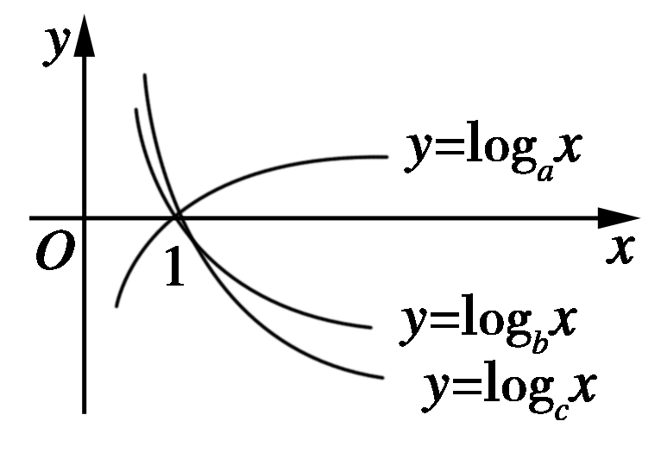
3．如图是三个对数函数的图象，则a、b、c的大小关系是( )
A．a＞b＞c B．c＞b＞a
C．c＞a＞b D．a＞c＞b
【解析】由图可知a＞1，而0＜b＜1,0＜c＜1，取y＝1，则可知c＞b.∴a＞c＞b，故选D.
D

Slide 27


4.已知全集U=R，集合A={y|y=log_{0.5}x，x＞2}，B={y|y=2x，x＞2}，则 _{U}（A∪B）等于（ ）
A.（-∞，4] B.[-1，4]
C.（-1，4） D.[1，+∞）
【解析】因为A={y|y=log_{0.5}x，x＞2}={y|y＜
-1}，B={y|y=2x，x＞2}={y|y＞4}，
所以A∪B={y|y＜-1或y＞4}
所以 _{U}（A∪B）={y|-1≤y≤4}=[-1，4].
B

Slide 28

5．已知f(x)＝log₉x，则f(3)＝________.
0.5
6.在y=log_{（a-2 ）}（5-a）中，实数a的取值范围
是_________________．
2＜a＜3或3＜a＜5

Slide 29
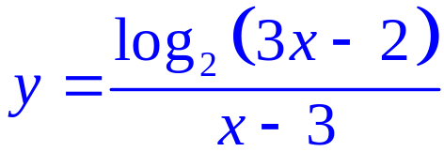
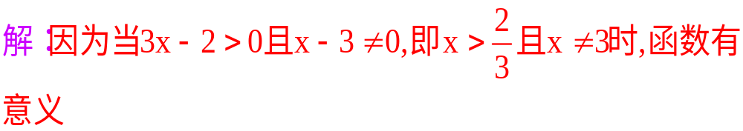
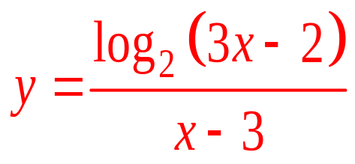
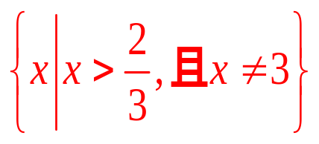
7.求函数
的定义域。
所以函数
的定义域为

Slide 30

对数函数
概 念
图 象
数形结合
性 质
解析式具有严格形式
注意底数与1的大小关系

Slide 31

即使一次次的跌倒，我们依然成长。跌倒只是我们成长道路上的一个小小的插曲。

